Slide 1

Η ΣΗΜΑΣΙΑ ΤΗΣ ΔΙΑΧΕΙΡΗΣΗΣ ΚΕΡΔΩΝ ΓΙΑ ΤΙΣ ΕΛΛΗΝΙΚΕΣ ΕΙΣΗΓΜΕΝΕΣ ΕΠΙΧΕΙΡΗΣΕΙΣ
ΜΕΛΕΤΗ ΠΡΙΝ ΚΑΙ ΚΑΤΑ ΤΗ ΔΙΑΡΚΕΙΑ ΤΗΣ ΟΙΚΟΝΟΜΙΚΗΣ ΚΡΙΣΗΣ
Φοιτήτρια: Γκενέ Μαρίνα
Επιβλέπουσα Καθηγήτρια: Παπαδάκη Αφροδίτη

Slide 2
Σκοπός και Χρησιμότητα
Διπλός ο σκοπός:
Διαχείριση Κερδών (earnings management) – Θεωρία και Υποδείγματα
Πληροφοριακή Αξία που έχουν τα κέρδη στις αποδόσεις των ελληνικών εισηγμένων
Σκοπός της παρούσης εργασίας η εμπειρική διερεύνηση του ενδεχομένου της ύπαρξης διαχείρισης ή “χειραγώγησης” των κερδών με τη χρήση της μεθόδου εκτίμησης του ύψους των διαφοροποιούμενων ή μη δεδουλευμένων (discretionary accruals) των εισηγμένων επιχειρήσεων στην ελληνική αγορά.
Ζήτημα είναι ιδιαίτερα ενδιαφέρον, τόσο για τους επενδυτές, ιδιώτες και θεσμικούς, τις επιχειρήσεις και τις εποπτικές αρχές.
Υπάρχει διαχείρηση κερδών για τις ελληνικές εισηγμένες πριν και κατά την διάρκεια της κρίσης;
Ποιά η χρησιμότητα και η συνάφεια της λογιστικής πληροφόρησης για τις αποδόσεις των μετοχών;
Δείγμα 164 ελληνικές εισηγμένες
- Περίοδος 2003-2015 (στοιχεία Οικ. Καταστάσ. & ΚΤΡ)
- Εξαιρέθηκαν επιχειρήσεις με περιστασιακή εμφάνιση στο Ελλ. Χρημ.
-Εξαιρέθηκαν τράπεζες, ασφαλιστικές, χρηματοοικονομικών υπηρεσιών κ.λπ. (διαφοροποίηση της δομής οικ. Κατ. Σε σχεση με εμπορ. – βιομ., και διαφ. στη φυση των δραστηριοτητων)

Slide 3
Διαχείριση Κερδών – Ορισμός
Ως αφετηρία για τον ορισμό της έννοιας της “Διαχείρισης Κερδών” (Earnings Management) θα παραθέσουμε τον ορισμό των Healy and Whalen (1999):
“Η διαχείριση κερδών υφίσταται όταν οι ιθύνοντες μιας επιχείρησης χρησιμοποιούν την προσωπική τους κρίση, στην αποτύπωση και δημιουργία των χρηματοοικονομικών καταστάσεων και στη διάρθρωση των συναλλαγών, ώστε να μεταβάλλουν τις οικονομικές εκθέσεις, είτε με σκοπό να παραπλανήσουν ορισμένα ενδιαφερόμενα μέρη σχετικά με τις υποκείμενες οικονομικές επιδόσεις της εταιρείας, είτε ώστε να επηρεάσουν τα συμβατικά αποτελέσματα που προκύπτουν από τα αναφερόμενα λογιστικά μεγέθη”.

Slide 4
Διαχείριση Κερδών και Ηθική
Ερώτημα:
Η διαχείριση κερδών πραγματοποιείται για “καλό” ή για “κακό”;
...όπως κάθε νόμισμα έχει 2 όψεις!
Η διαχείριση κερδών θεωρείται ότι αποτελεί μια “κακή” πρακτική αλχημειών για την παραπλάνηση ή/και εξαπάτηση των ενδιαφερομένων μερών.
Από την άλλη πλευρά, η διαχείριση κερδών αποτελεί μια πρακτική της αξιοποίησης της ευελιξίας και των επιλογών, και όσο δεν παραβιάζονται ρητά οι λογιστικοί κανόνες και νόμοι, δεν τίθεται θεμα ηθικής.
Βασική διάκριση μεταξύ της διαχείρισης κερδών και της λογιστικής απάτης, η πρόθεση για σκόπιμη ανακρίβεια ή παράληψη λογιστικών δεδομένων.

Slide 5
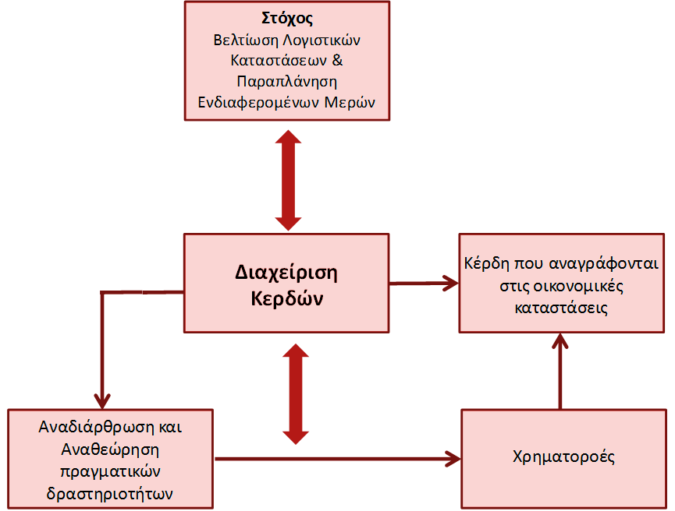
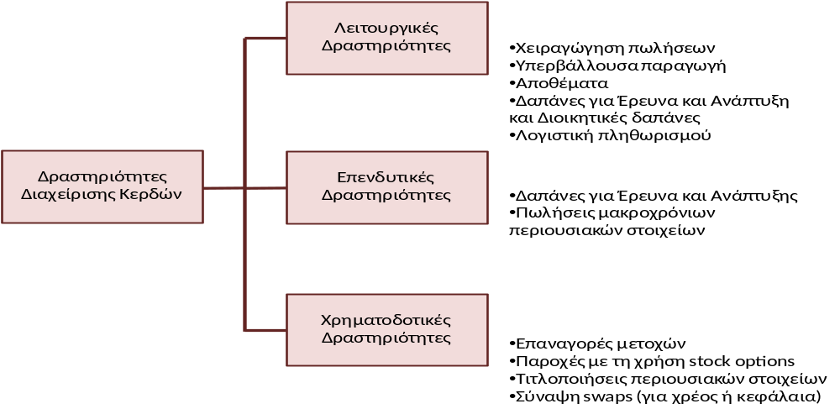
Η έννοια της διαχείρισης κερδών
Πηγή: Sellami (2015)

Slide 6
Τεχνικές διαχείρισης Κερδών
Τεχνικές Smoothing (Εξομάλυνση Κερδών)
Βασική στόχευση η σταθερή αύξηση της κερδοφορίας διαχρονικά και ο μετριασμός της μεταβλητότητας των κερδών.
Σύμφωνα με τη θεωρία του smoothing, τα στελέχη των επιχειρήσεων τείνουν να λαμβάνουν μέτρα που περιορίζουν τη διακύμανση των κερδών από χρόνο σε χρόνο, με σκοπό να μειωθεί αντίστοιχα και ο αντιλαμβανόμενος κίνδυνος από τους επενδυτές (perceived risk).
Τεχνικές Big Bath
Η τεχνητή διόγκωση των αποσβέσεων σε πάγια περιουσιακά στοιχεία της επιχείρησης, ώστε να μειωθούν αντίστοιχα τα αποτελέσματα σε μια οικονομική χρήση.
Το γεγονός αυτό θα συμβάλλει στην πραγματοποίηση χαμηλότερων αποσβέσεων τα επόμενα έτη, γεγονός που θα βελτιώσει την κερδοφορία της επιχείρησης.
Notes:
Smoothing
Μια επιχείρηση με μικρίτερη διακύμανση στα κέρδη θεωρείται λιγότερο επικίνδυνη και αξιολογείται ως πιο αξιόπιστη
Big Bath
α) περιόδους ύφεσης και κρίσης και
β) περιόδους όπου παρατηρείται μια αλλαγή στη διοίκηση της επιχείρησης, με μια νέα διοίκηση να αναλαμβάνει τα ινία της.
γ) για την μεγιστοποίηση του φορολογικού οφέλους μιας επιχείρησης

Slide 7
Χρηματοοικονομικές Κρίσεις και Διαχείριση Κερδών
Θεωρητική Επισκόπηση & Ερωτήματα
Κατά τη διάρκεια της κρίσης & της ύφεσης παρατηρούνται φαινόμενα διαχείρισης κερδών και χειραγώγησης;
Σε περιόδους κρίσεων, τα στελέχη των επιχειρήσεων αναμένεται να τείνουν να εφαρμόζουν πρακτικές διαχείρισης κερδών, με σκοπό να αποφύγουν μια ενδεχόμενη χρεοκοπία.
Για το λόγο αυτό επιχειρούν να παρουσιάσουν με νόμιμους τρόπους υψηλότερη κερδοφορία, ή περιορισμό των ζημιών, ώστε να μπορούν να δανειστούν κεφάλαια για τη λειτουργία τους ή να αντλήσουν κεφάλαια από τη χρηματιστηριακή αγορά, ώστε η επιχείρηση να αποφύγει μια πιθανή χρεοκοπία.
Υπόθεση

Slide 8
Χρηματοοικονομικές Κρίσεις και Διαχείριση Κερδών
Jenkins et al. (2009): Η διαχείριση κερδών είναι πιο σημαντική σε περιόδους ύφεσης, σε σχέση με τις περιόδους ανάπτυξης. Τα μοντέλα για την εκτίμηση της διαχείρισης κερδών παρουσιάζουν σημαντική ευαισθησία στην εμφάνιση της ύφεσης.
Johnson (1999): η σχέση μεταξύ των κερδών και των αποδόσεων των μετοχών είναι ισχυρότερη κατά τη διάρκεια των περιόδων ανάπτυξης, παρά κατά τη διάρκεια των περιόδων ύφεσης.
Οι Filip και Raffournier (2014) μελέτησαν την επίδραση της χρηματοπιστωτικής κρίσης του 2008 και έδειξαν ότι τα φαινόμενα διαχείρισης κερδών έχουν περιοριστεί σημαντικά κατά τα χρόνια της κρίσης, με την τάση αυτή να επιβεβαιώνεται στην πλειονότητα των χωρών του δείγματος.
Η μελέτη των Persakis και Iatridis (2015) έδειξε ότι κατά τη διάρκεια της κρίσης παρουσιάζεται μια σημαντική μείωση στην ποιότητα των κερδών.

Slide 9
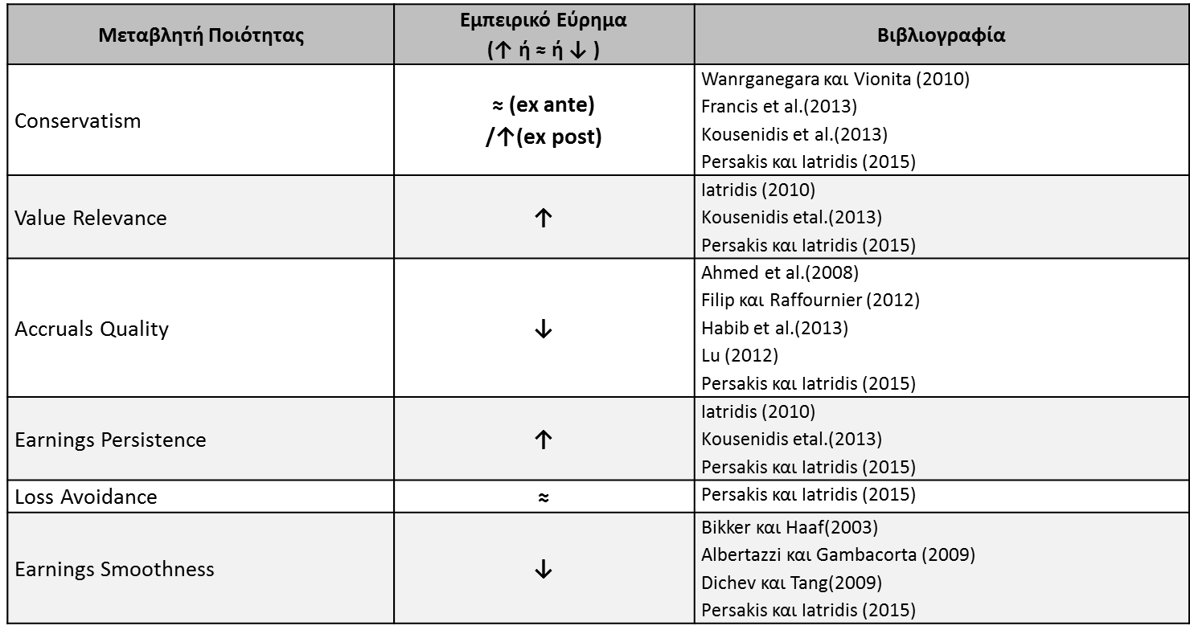
Σε περιόδους κρίσεων σημαντική η μείωση στην ποιότητα των κερδών, όπως αποτυπώνονται στα σχετικά άρθρα:
Αυτό συμβαίνει διότι οι managers προτιμούν να είναι πιο συντηρητικοί, να ενισχύουν την πληροφοριακή αξία ώστε να αντλούν κεφάλαια και να αποφύγουν τη χρεοκοπία, ενώ αδιαφορούν για την εξομάλυνση των κερδών...

Slide 10
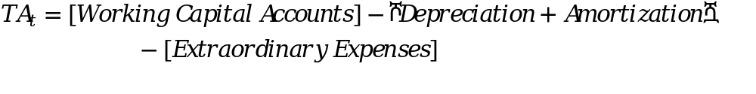
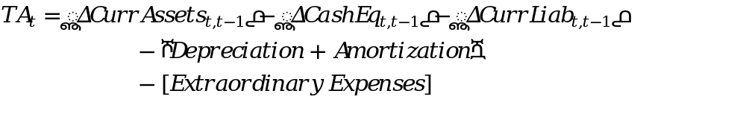
Τεχνικές Προσδιορισμού Δεδουλευμένων Κερδών
Οι τεχνικές αυτές βασίζονται στον προσδιορισμό των συνολικών δεδουλευμένων και εν συνεχεία της διάσπασή τους σε διαφοροποιημένα και μη δεδουλευμένα.
  τα διαφοροποιούμενα δεδουλευμένα μπορούν να επηρεαστούν/χειραγωγηθούν από τα στελέχη των επιχειρήσεων.
Η ανάλυση γίνεται με τον ορισμό των δεδουλευμένων ως εξής:
ή ισοδύναμα

Slide 11

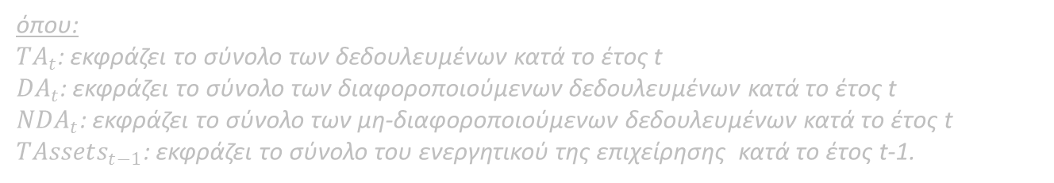
Το υπόδειγμα του Jones (1991)
Ένα μεταγενέστερο υπόδειγμα είναι εκείνο του Jones (1991) και σε πιο πρόσφατες διαφοροποιήσεις της μεθοδολογίας αυτής για τον προσδιορισμό των accruals (δεδουλευμένων). Στην υπάρχουσα βιβλιογραφία μελέτης της διαχείρισης κερδών, το σύνολο των δεδουλευμένων, συνήθως περιγράφεται με τη χρήση του ακόλουθου υποδείγματος
όπου:
${TA}_{t}$: εκφράζει το σύνολο των δεδουλευμένων κατά το έτος t
${DA}_{t}$: εκφράζει το σύνολο των διαφοροποιούμενων δεδουλευμένων κατά το έτος t
${NDA}_{t}$: εκφράζει το σύνολο των μη-διαφοροποιούμενων δεδουλευμένων κατά το έτος t
${TAssets}_{t−1}$: εκφράζει το σύνολο του ενεργητικού της επιχείρησης κατά το έτος t-1.

Slide 12



Οικονομετρική Μεθοδολογία
Στην παρούσα μελέτη θα εξεταστούν τρία εναλλακτικά υποδείγματα, όπως και στη μελέτη των Azzali et al. (2013).
Αφαίρεση απαιτήσεων από τα συνολικά έσοδα
Προσθήκη δείκτη απόδοσης ενεργητικού

Slide 13
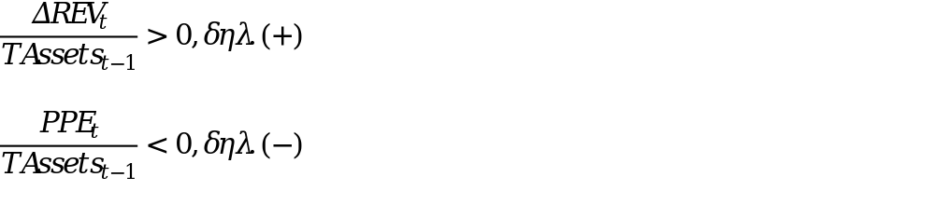
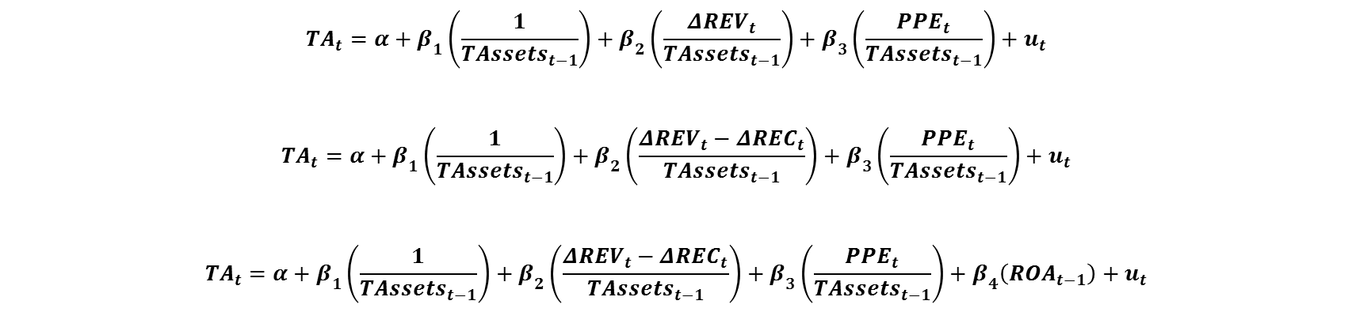
Οικονομετρική Μεθοδολογία
Στο δεύτερο βήμα πρέπει εκτιμήσουμε τα γραμμικά υποδείγματα παλινδρόμησης, για την εκτίμηση των συνεπών και αμερόληπτων συντελεστών a και βi. Αυτό γίνεται μέσω των εξισώσεων παλινδρόμησης από τις παρακάτω εξισώσεις:
$${ΤΑ}_{t}=α+β_{1}\left(\frac{1}{{TAssets}_{t−1}}\right)+β_{2}\left(\frac{Δ{REV}_{t}}{{TAssets}_{t−1}}\right)+β_{3}\left(\frac{{PPE}_{t}}{{TAssets}_{t−1}}\right)+u_{t}$$
$${ΤΑ}_{t}=α+β_{1}\left(\frac{1}{{TAssets}_{t−1}}\right)+β_{2}\left(\frac{Δ{REV}_{t}−Δ{REC}_{t}}{{TAssets}_{t−1}}\right)+β_{3}\left(\frac{{PPE}_{t}}{{TAssets}_{t−1}}\right)+u_{t}$$
$${ΤΑ}_{t}=α+β_{1}\left(\frac{1}{{TAssets}_{t−1}}\right)+β_{2}\left(\frac{Δ{REV}_{t}−Δ{REC}_{t}}{{TAssets}_{t−1}}\right)+β_{3}\left(\frac{{PPE}_{t}}{{TAssets}_{t−1}}\right)+β_{4}\left({ROA}_{t−1}\right)+u_{t}$$

Slide 14
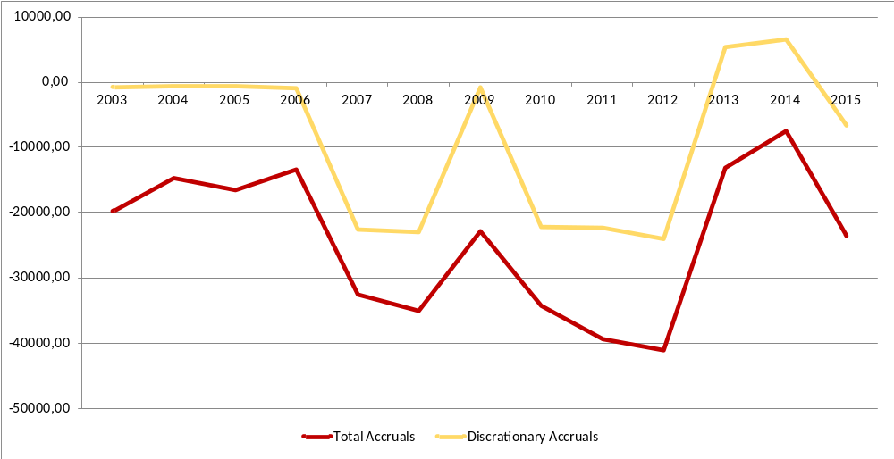
Μέσος Όρος Συνολικών Δεδουλευμένων για το Δείγμα της Μελέτης, 2003-2015.
Το γεγονός ότι τα Διαφοροποιούμενα Δεδουλευμένα γίνονται θετικά, αποτελεί ένδειξη διαχείρισης κερδών.
Κατά τη διάρκεια της κρίσης τα
TA μειώνονται ενώ διαχρονικά παραμένουν σταθερά αρνητικά.
Πηγή: Thomson Reuters Datastream και υπολογισμός της συγγραφέως

Slide 15
Μοντέλο Accruals του Jones (1991), με μεταβλητή διαφοράς των Συνολικών Προσόδων, 2003-2015
Μεταβλητή | Συντελεστής | Τυπικό Σφάλμα | t-Statistic | Prob.
C | 0.212721*** | 0.014991 | 14.19033 | 0.0000
1/ASSETS | -11047.46*** | 617.1094 | -17.90194 | 0.0000
ΔREV/ASSETS | 0.096752*** | 0.002599 | 37.21945 | 0.0000
PPE/ASSETS | -0.867298*** | 0.055085 | -15.74479 | 0.0000
Περίοδος: 2003-2015 Νο Cross-sections: 164 Συνολικός πίνακας (unbalanced) παρατηρήσεις: 2132 White diagonal standard errors & covariance (d.f. corrected)
R-squared | 0.194589 | Mean dependent var |  | -0.029279
Adjusted R-squared | 0.193453 | S.D. dependent var |  | 0.243656
S.E. of regression | 0.218823 | Akaike info criterion |  | -0.199237
Sum squared resid | 101.8956 | Schwarz criterion |  | -0.188609
Log likelihood | 216.3868 | Hannan-Quinn criter. |  | -0.195347
F-statistic | 171.3762 | Durbin-Watson stat |  | 1.885715
όπου *** για επίπεδο στατιστικής σημαντικότητας 1%,** για επίπεδο στατιστικής σημαντικότητας 5% και * για επίπεδο στατιστικής σημαντικότητας 10%

Slide 16
Μοντέλο Dechow et al. (1995), με μεταβλητή διαφοράς των Συνολικών Προσόδων μείον τις Απαιτήσεις, 2003-2015
Μεταβλητή | Συντελεστής | Τυπικό Σφάλμα | t-Statistic | Prob.
C | 0.222845*** | 0.012809 | 17.39693 | 0.0000
1/ASSETS | -10743.10*** | 581.9412 | -18.46080 | 0.0000
ΔREV-ΔREC/ASSETS | 0.244538*** | 0.009703 | 25.20148 | 0.0000
PPE/ASSETS | -0.724871*** | 0.053753 | -13.48513 | 0.0000
Περίοδος: 2003-2015 Νο Cross-sections: 164 Συνολικός πίνακας (unbalanced) παρατηρήσεις: 2132 White diagonal standard errors & covariance (d.f. corrected)
R-squared | 0.286456 | Mean dependent var |  | -0.029279
Adjusted R-squared | 0.285115 | S.D. dependent var |  | 0.243656
S.E. of regression | 0.206013 | Akaike info criterion |  | -0.319409
Sum squared resid | 90.27312 | Schwarz criterion |  | -0.306123
Log likelihood | 345.4895 | Hannan-Quinn criter. |  | -0.314546
F-statistic | 213.4743 | Durbin-Watson stat |  | 1.937143
όπου *** για επίπεδο στατιστικής σημαντικότητας 1%,** για επίπεδο στατιστικής σημαντικότητας 5% και * για επίπεδο στατιστικής σημαντικότητας 10%

Slide 17
Μοντέλο Accruals των Kothari et al. (2005), με μεταβλητή διαφοράς των Συνολικών Προσόδων, 2003-2015
Μεταβλητή | Συντελεστής | Τυπικό Σφάλμα | t-Statistic | Prob.
C | 0.250573*** | 0.014173 | 17.68001 | 0.0000
1/ASSETS | -11182.16*** | 587.4917 | -19.03373 | 0.0000
ΔREV-ΔREC/ASSETS | 0.122149*** | 0.003455 | 35.35473 | 0.0000
PPE/ASSETS | -0.907573*** | 0.051578 | -17.59606 | 0.0000
ROA | 0.250573*** | 0.014173 | 17.68001 | 0.0000
Περίοδος: 2003-2015 Νο Cross-sections: 164 Συνολικός πίνακας (unbalanced) παρατηρήσεις: 2132 White diagonal standard errors & covariance (d.f. corrected)
R-squared | 0.239652 | Mean dependent var |  | -0.029279
Adjusted R-squared | 0.238580 | S.D. dependent var |  | 0.243656
S.E. of regression | 0.212613 | Akaike info criterion |  | -0.256814
Sum squared resid | 96.19456 | Schwarz criterion |  | -0.246185
Log likelihood | 277.7632 | Hannan-Quinn criter. |  | -0.252924
F-statistic | 223.5725 | Durbin-Watson stat |  | 1.792510
όπου *** για επίπεδο στατιστικής σημαντικότητας 1%,** για επίπεδο στατιστικής σημαντικότητας 5% και * για επίπεδο στατιστικής σημαντικότητας 10%

Slide 18
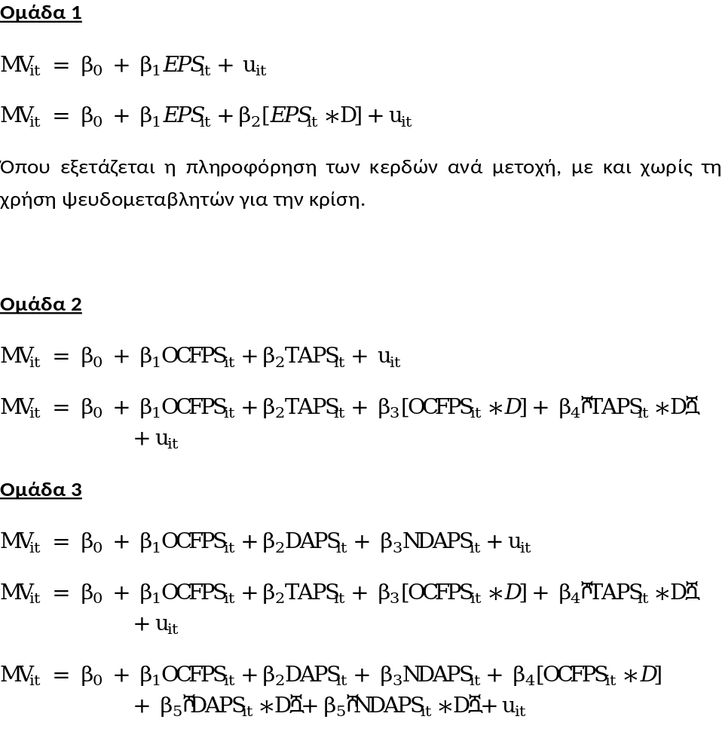
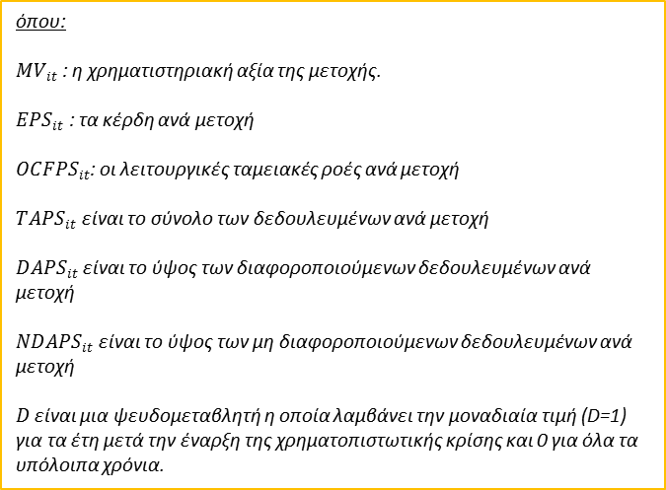
Οικονομετρική Μεθοδολογία
Η πληροφοριακή αξία των κερδών εξετάζεται χρησιμοποιώντας το μοντέλο των Kothari και Zimmerman (1995).
όπου:
${MV}_{it}$: η χρηματιστηριακή αξία της μετοχής.
${EPS}_{it}$ : τα κέρδη ανά μετοχή
${OCFPS}_{it}$: οι λειτουργικές ταμειακές ροές ανά μετοχή
${TAPS}_{it}$ είναι το σύνολο των δεδουλευμένων ανά μετοχή
${DAPS}_{it}$ είναι το ύψος των διαφοροποιούμενων δεδουλευμένων ανά μετοχή
${NDAPS}_{it}$ είναι το ύψος των μη διαφοροποιούμενων δεδουλευμένων ανά μετοχή
$D$ είναι μια ψευδομεταβλητή η οποία λαμβάνει την μοναδιαία τιμή (D=1) για τα έτη μετά την έναρξη της χρηματοπιστωτικής κρίσης και 0 για όλα τα υπόλοιπα χρόνια.

Slide 19
Εκτίμηση Επίδρασης EPS στις Αγοραίες Τιμές
Μεταβλητή | Συντελεστής | Τυπικό Σφάλμα | t-Statistic | Prob.
C | 6.061035*** | 0.159076 | 38.10150 | 0.0000
EPS | 6.79E-06*** | 5.58E-07 | 12.17398 | 0.0000
Περίοδος: 2003-2015 Νο Cross-sections: 164 Συνολικός πίνακας (unbalanced) παρατηρήσεις: 2296 White diagonal standard errors & covariance (d.f. corrected)
R-squared | 0.060685 | Mean dependent var |  | 5.438571
Adjusted R-squared | 0.060276 | S.D. dependent var |  | 7.445795
S.E. of regression | 7.217907 | Akaike info criterion |  | 6.791878
Sum squared resid | 119513.2 | Schwarz criterion |  | 6.796877
Log likelihood | -7795.076 | Hannan-Quinn criter. |  | 6.793700
F-statistic | 148.2059 | Durbin-Watson stat |  | 0.750214
Σημείωση: ${MV}_{}$: η χρηματιστηριακή αξία της μετοχής και ${EPS}_{}$: τα κέρδη ανά μετοχή όπου *** για επίπεδο στατιστικής σημαντικότητας 1%,** για επίπεδο στατιστικής σημαντικότητας 5% και * για επίπεδο στατιστικής σημαντικότητας 10%

Slide 20
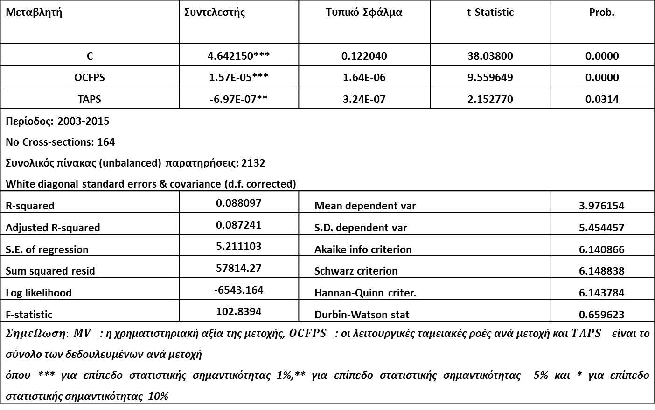
Εκτίμηση Επίδρασης OCFPS και TAPS στις Αγοραίες Τιμές
Μεταβλητή | Συντελεστής | Τυπικό Σφάλμα | t-Statistic | Prob.
C | 4.642150*** | 0.122040 | 38.03800 | 0.0000
OCFPS | 1.57E-05*** | 1.64E-06 | 9.559649 | 0.0000
TAPS | -6.97E-07** | 3.24E-07 | 2.152770 | 0.0314
Περίοδος: 2003-2015 Νο Cross-sections: 164 Συνολικός πίνακας (unbalanced) παρατηρήσεις: 2132 White diagonal standard errors & covariance (d.f. corrected)
R-squared | 0.088097 | Mean dependent var |  | 3.976154
Adjusted R-squared | 0.087241 | S.D. dependent var |  | 5.454457
S.E. of regression | 5.211103 | Akaike info criterion |  | 6.140866
Sum squared resid | 57814.27 | Schwarz criterion |  | 6.148838
Log likelihood | -6543.164 | Hannan-Quinn criter. |  | 6.143784
F-statistic | 102.8394 | Durbin-Watson stat |  | 0.659623
$ΣημεΩωση: {MV}_{}$: η χρηματιστηριακή αξία της μετοχής, ${OCFPS}_{}$: οι λειτουργικές ταμειακές ροές ανά μετοχή και ${TAPS}_{}$ είναι το σύνολο των δεδουλευμένων ανά μετοχή όπου *** για επίπεδο στατιστικής σημαντικότητας 1%,** για επίπεδο στατιστικής σημαντικότητας 5% και * για επίπεδο στατιστικής σημαντικότητας 10%

Slide 21
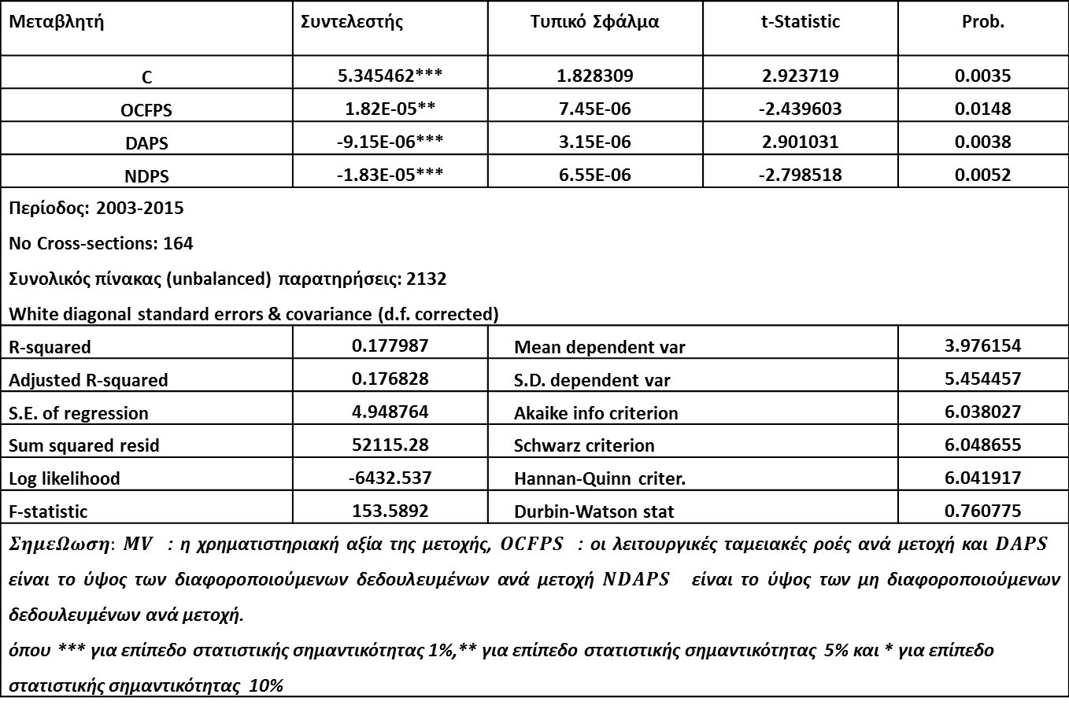
Εκτίμηση Επίδρασης OCFPS και DAPS-NDPS στις Αγοραίες Τιμές
Μεταβλητή | Συντελεστής | Τυπικό Σφάλμα | t-Statistic | Prob.
C | 5.345462*** | 1.828309 | 2.923719 | 0.0035
OCFPS | 1.82E-05** | 7.45E-06 | -2.439603 | 0.0148
DAPS | -9.15E-06*** | 3.15E-06 | 2.901031 | 0.0038
NDPS | -1.83E-05*** | 6.55E-06 | -2.798518 | 0.0052
Περίοδος: 2003-2015 Νο Cross-sections: 164 Συνολικός πίνακας (unbalanced) παρατηρήσεις: 2132 White diagonal standard errors & covariance (d.f. corrected)
R-squared | 0.177987 | Mean dependent var |  | 3.976154
Adjusted R-squared | 0.176828 | S.D. dependent var |  | 5.454457
S.E. of regression | 4.948764 | Akaike info criterion |  | 6.038027
Sum squared resid | 52115.28 | Schwarz criterion |  | 6.048655
Log likelihood | -6432.537 | Hannan-Quinn criter. |  | 6.041917
F-statistic | 153.5892 | Durbin-Watson stat |  | 0.760775
$ΣημεΩωση: {MV}_{}$: η χρηματιστηριακή αξία της μετοχής, ${OCFPS}_{}$: οι λειτουργικές ταμειακές ροές ανά μετοχή και ${DAPS}_{}$ είναι το ύψος των διαφοροποιούμενων δεδουλευμένων ανά μετοχή ${NDAPS}_{}$ είναι το ύψος των μη διαφοροποιούμενων δεδουλευμένων ανά μετοχή. όπου *** για επίπεδο στατιστικής σημαντικότητας 1%,** για επίπεδο στατιστικής σημαντικότητας 5% και * για επίπεδο στατιστικής σημαντικότητας 10%
Υψηλότερο R² σε σχέση με τις μεταβλητές

Slide 22
Συμπεράσματα
Σύμφωνα με τις εκτιμήσεις, οι επενδυτές φαίνεται ότι τείνουν να λαμβάνουν υπ’οψιν περισσότερο τις χρηματοροές που προέρχονται από τις λειτουργικές δραστηριότητες, σε σχέση με τα στοιχεία των δεδουλευμένων.
  Oι λειτουργικές χρηματοροές έχουν θετική και στατιστικά σημαντική σχέση με τις τιμές, για το σύνολο των υποδειγμάτων.
  Τα διαφοροποιούμενα δεδουλευμένα σχετίζονται αρνητικά με τις αγοραίες τιμές, όπως και τα μη-διαφοροποιούμενα δεδουλευμένα.
Η βασική μεταβλητή που παραμένει στατιστικά σημαντική σε κάθε εκτίμηση παραμένουν οι λειτουργικές ταμειακές χρηματοροές.
Tα μη-διαφοροποιούμενα δεδουλευμένα, δηλαδή τα accruals που δεν μπορούν να επηρεαστούν από τα διευθυντικά στελέχη είναι στατιστικά σημαντικά.
  Oι επενδυτές μελετούν τα δεδουλευμένα, αλλά δίνουν έμφαση σε στοιχεία που δεν μπορούν να χειραγωγηθούν από τις διοικήσεις των επιχειρήσεων.
  Τα υποδείγματα που λαμβάνουν υπ’ οψιν λειτουργικές ταμειακές ροές παρουσιάζουν και την υψηλότερη ερμηνευτική ικανότητα των αγοραίων τιμών (υψηλότερο adjusted-R²).

Slide 23
Συμπεράσματα
Κατά τη διάρκεια της κρίσης, δεν φαίνεται να υπάρχει διαχείριση κερδών, λόγω του ότι τα ΤΑ παρέμειναν αρνητικά, με τα DA να είναι θετικά μόνο τα έτη 2013 & 2014.
  Επιβεβαιώνουν τα αποτελέσματα του βασικού άρθρου και των:
    Filip και Raffournier (2014) : τα φαινόμενα διαχείρισης κερδών έχουν περιοριστεί σημαντικά κατά τα χρόνια της κρίσης
    Persakis και Iatridis (2015) : κατά τη διάρκεια της κρίσης παρουσιάζεται μια σημαντική μείωση στην ποιότητα των κερδών.

Slide 24
Σας Ευχαριστώ
για την Προσοχή σας

